Slide 1
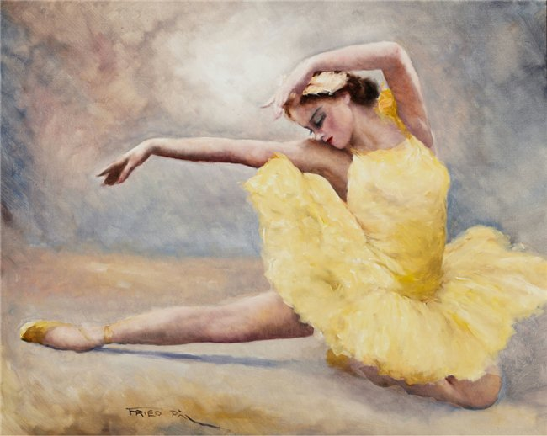

Балет России
Подготовила ученица 11 класса
Хахалева Юлия

Slide 2
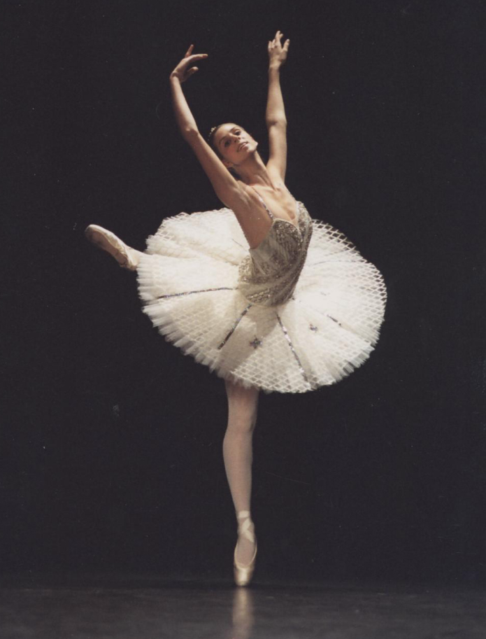
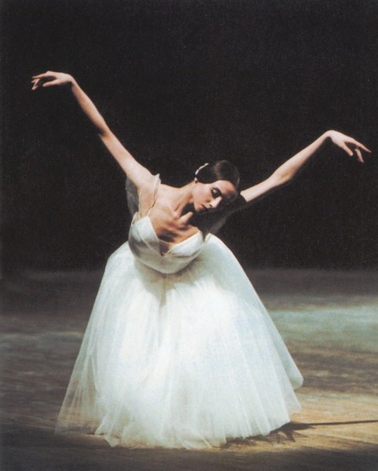
Балет — вид сценического искусства, основными выразительными средствами которого являются неразрывно связанные между собой музыка и танец.

Slide 3
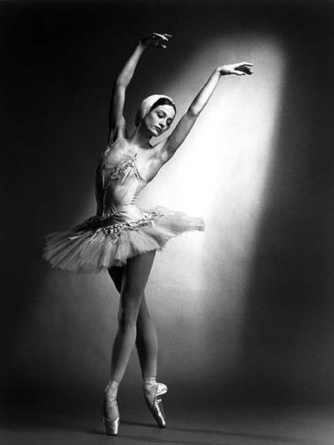
Зарождение балета
Балет зародился в Италии в эпоху Возрождения (XVI в.) вначале как объединённая единым действием или настроением танцевальная сценка, эпизод в музыкальном представлении, опере.

Slide 4
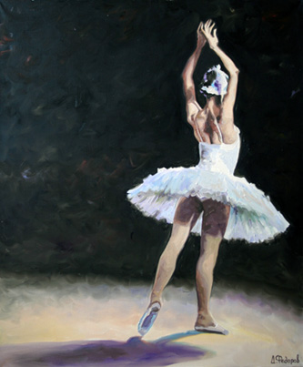
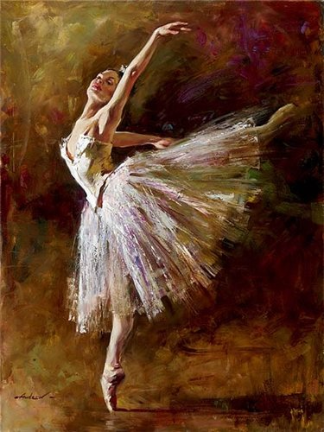
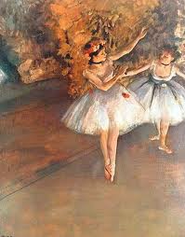
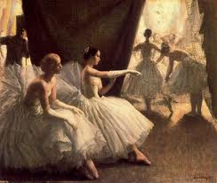
Балет в России
8 февраля 1673 г. при дворе царя Алексея Михайловича был поставлен первый в России балетный спектакль — «Балет об Орфее и Евридике». Тяжелые, пышные, со множеством украшений костюмы и высокие парики стесняли движения танцующих.

Slide 5
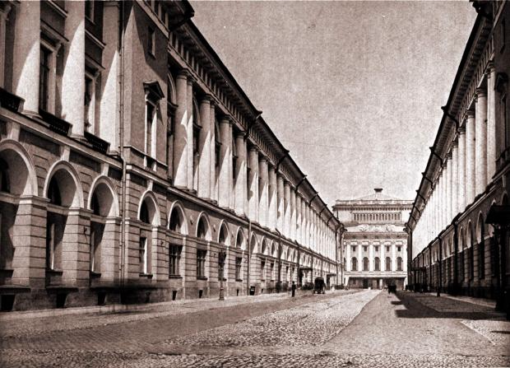
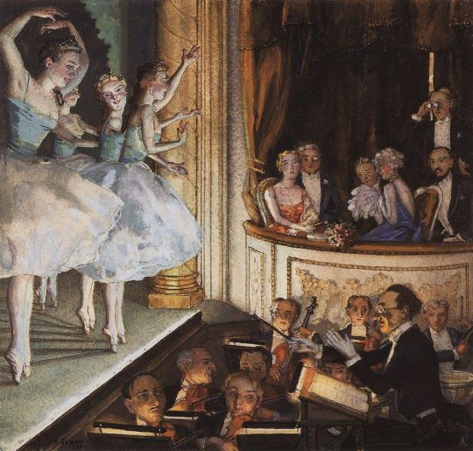
При Петре I в нач. XVIII в. в 1738 году по ходатайству французского танцмейстера Жана-Батиста Ланде в Санкт-Петербурге была открыта первая в России школа балетного танца (ныне Академия Русского балета им. А. Я. Вагановой).

Slide 6
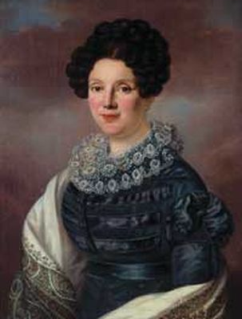
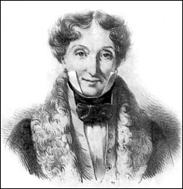
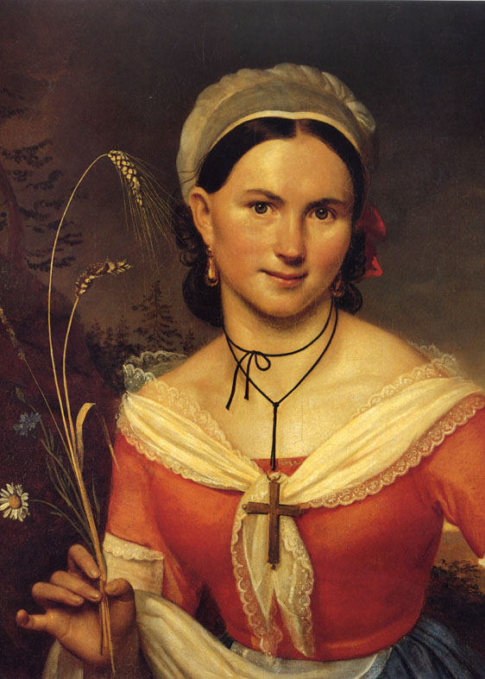
Национальное своеобразие русского балета начало формироваться в начале XIX века благодаря деятельности французского балетмейстера Ш.-Л. Дидло. Ученицы Дидло Авдотья Истомина и Екатерина Телешева воспеты Пушкиным и Грибоедовым.

Slide 7

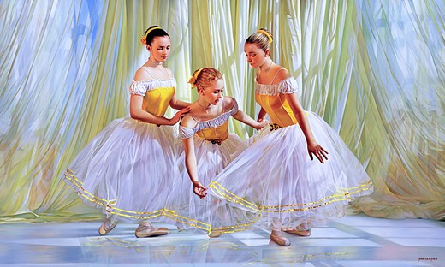
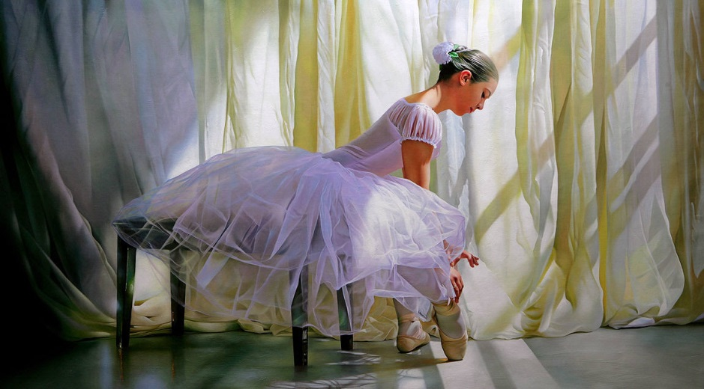

В первой трети XIX в. русский балет достиг творческой зрелости, сложилась национальная школа, для которой стали характерными жизненность, глубокая содержательность, виртуозная техника.

Slide 8
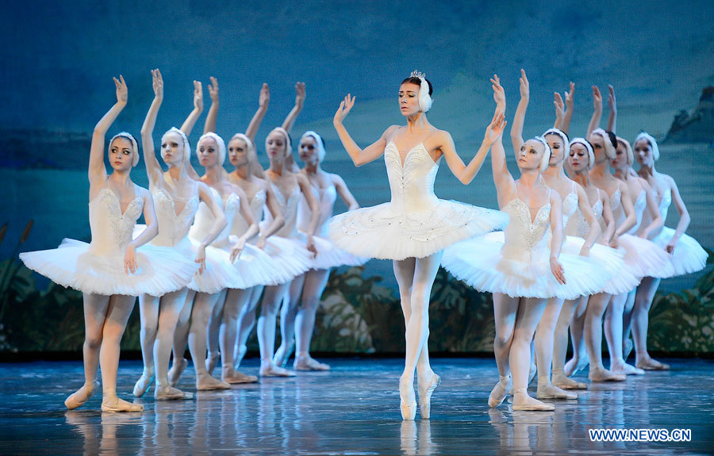
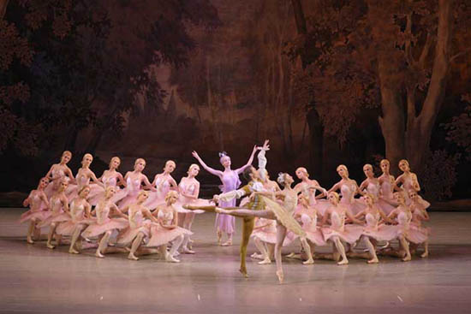
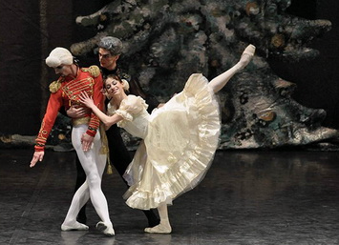
Настоящий переворот в балетной музыке произвёл Чайковский. Музыка его балетов «Лебединое озеро»(1877), «Спящая красавица»(1890), «Щелкунчик»(1892) обрела возможность воплощать характеры героев в их взаимодействии, развитии, борьбе.

Slide 9
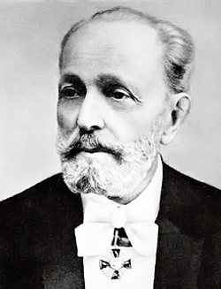
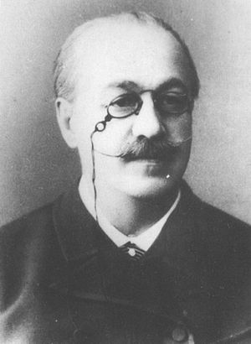
В хореографии новаторство Чайковского было воплощено балетмейстерами Мариусом Петипа и Л. И. Ивановым положившими начало симфонизации танца.

Slide 10
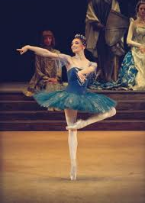
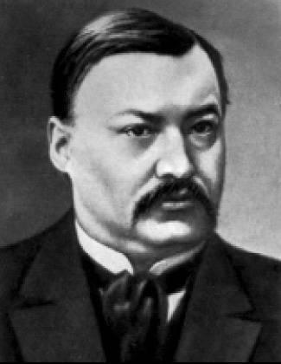
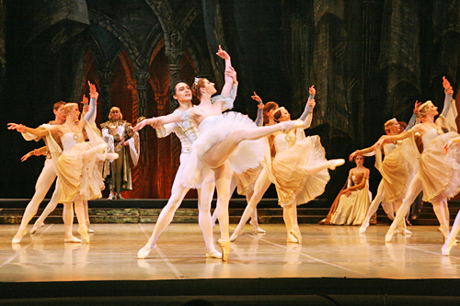
Традиция симфонизации балетной музыки была продолжена Глазуновым в балетах «Раймонда»(1898), «Барышня-служанка»(1900), «Времена года»(1900).

Slide 11
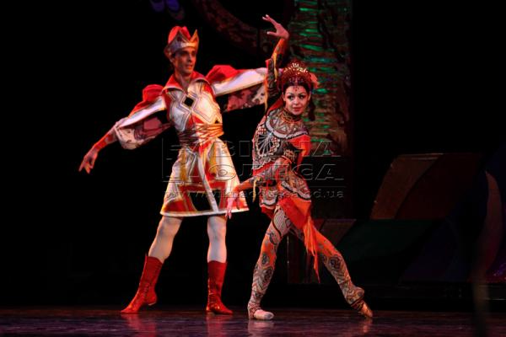
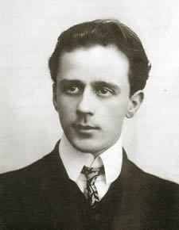
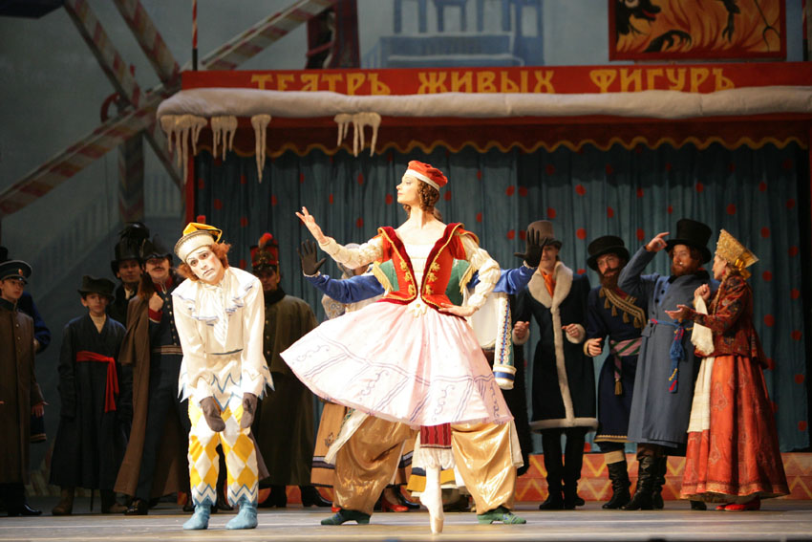
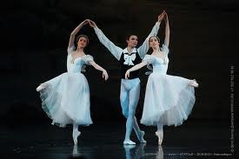
Крупный вклад в русское балетное искусство внёс М. М. Фокин существенно расширив . круг идей и образов в балете,Его постановки для «Русских сезонов» балетов «Шопениана», «Петрушка», «Жар-птица» и др. принесли славу русскому балету за рубежом.

Slide 12
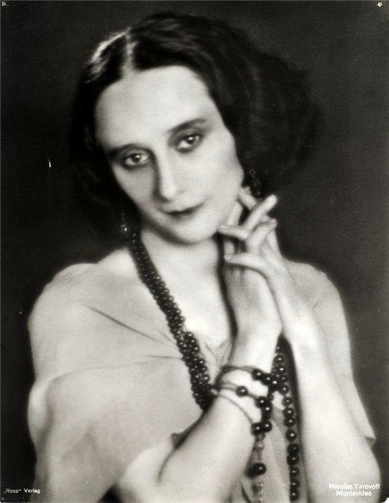
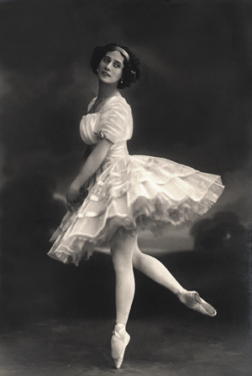
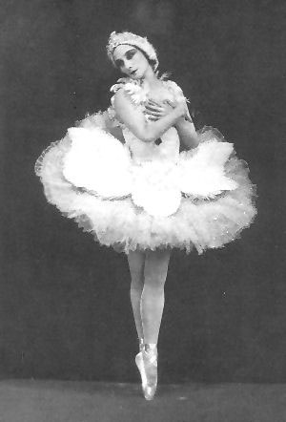
Завоевала мировую известность созданная Фокиным для Анны Павловой миниатюра «Умирающий лебедь»(1907).

Slide 13
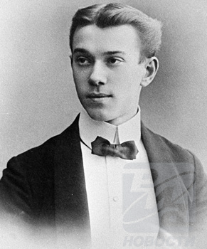
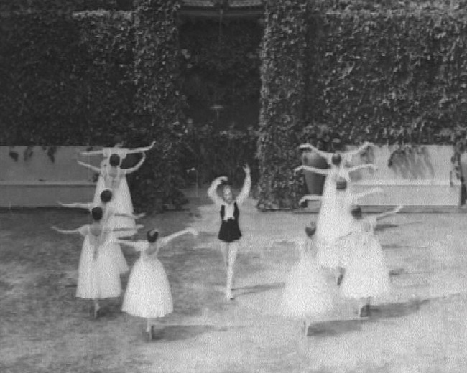
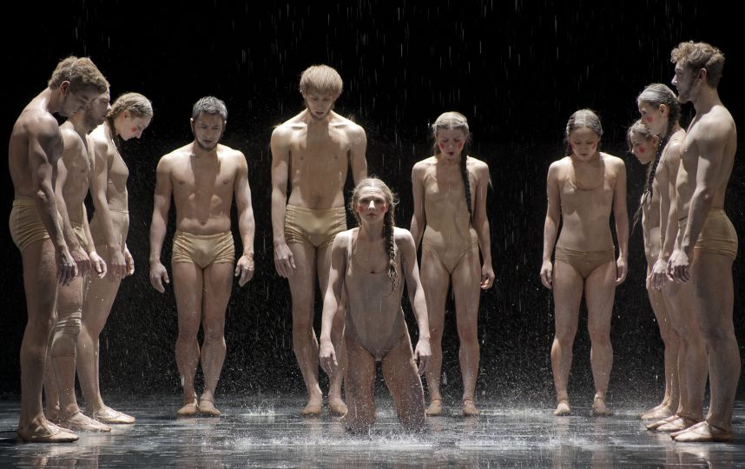
В 1911-13 на почве «Русских сезонов» образовалась постоянная труппа «Русский балет Дягилева». После ухода из труппы Фокина её балетмейстером стал Вацлав Нижинский. Самой известной его постановкой стал балет «Весна священная» на музыку Стравинского.

Slide 14
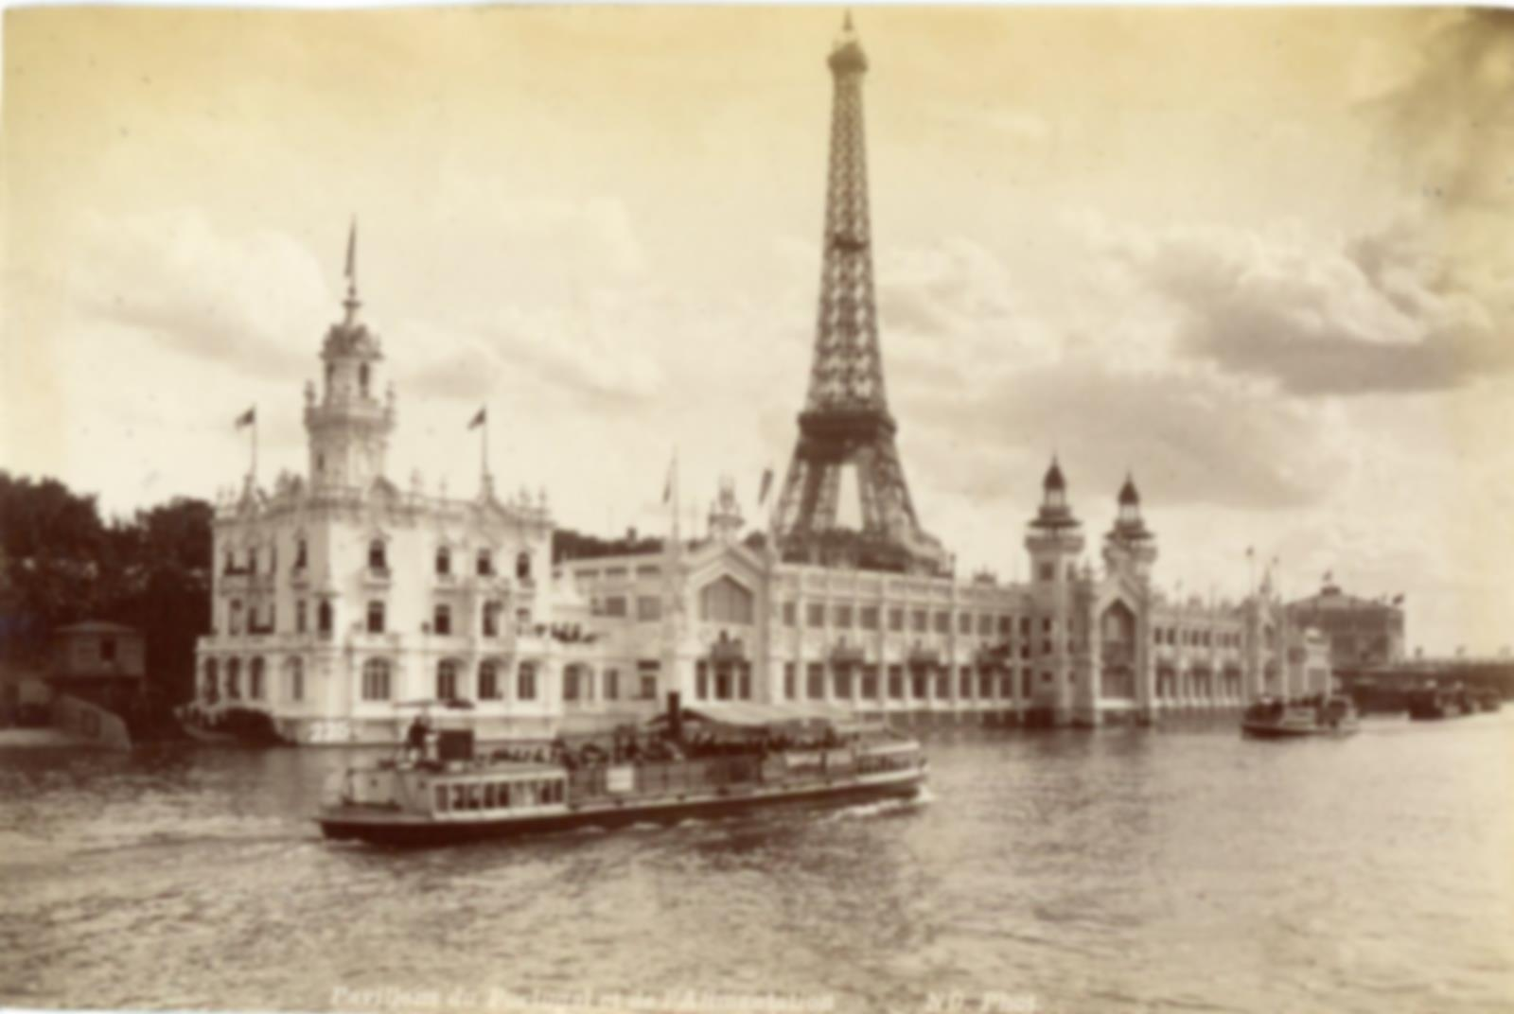
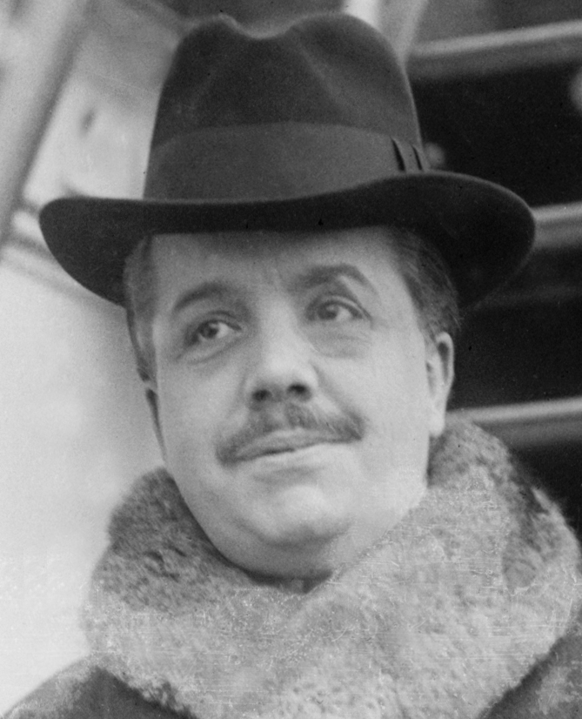
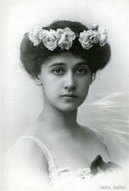
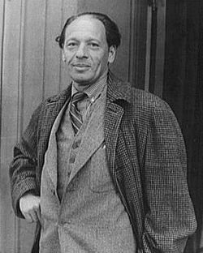
В 1909 г. начинаются ежегодные выступления артистов русского балета в Париже, организованные театральным деятелем С. Дягилевым. Имена танцовщиков Вацлава Нижинского, Тамары Карсавиной, Адольфа Болъма стали известны во всем мире.

Slide 15
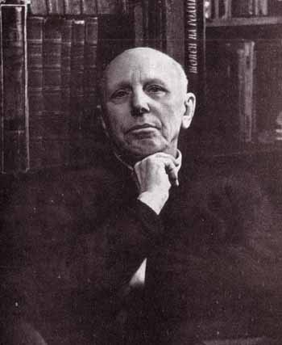

В России балет не терял своей значимости в годы после Первой мировой войны и при советской власти. 1920-е годы появляются постановки Касьяна Голейзовского, Федора Лопухова ("Величие мироздания«).

Slide 16
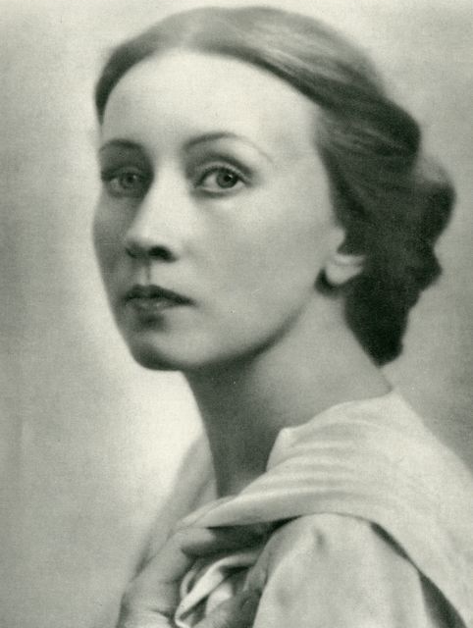

Зрители в Западной Европе и США были практически не знакомы с советским балетом до середины 1950-х годов,. Интерес к нему вызвало поразительное мастерство балерин Большого театра Галины Улановой и Майи Плисецкой.

Slide 17
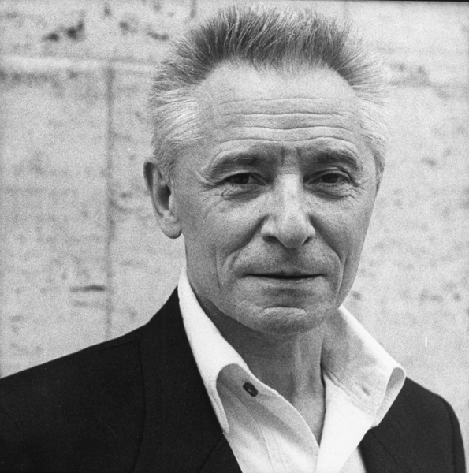
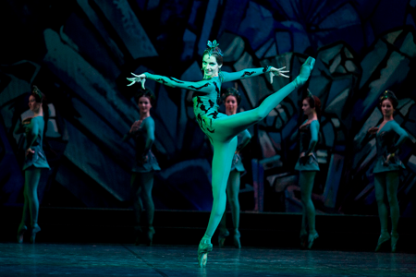
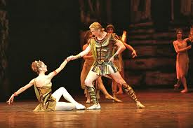
В 1980-х годах административное и политическое давление на искусство в Советском Союзе ослабло. Юрий Григорович, который с 1964 стоял во главе балета Большого театра автор постановок "Каменный цветок" и "Спартак" типично советских.

Slide 18
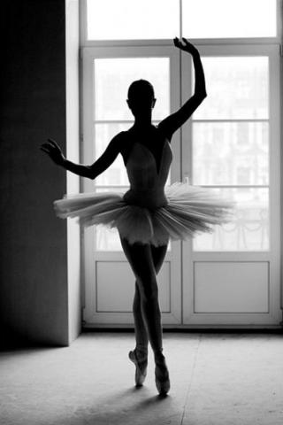
Распад Советского Союза и последовавший экономический кризис принес огромные трудности балетным труппам, которые до этого щедро субсидировались государством. Многие танцовщики и педагоги покинули страну, чтобы обосноваться в США, Англии, Германии и других западных странах.

Slide 19
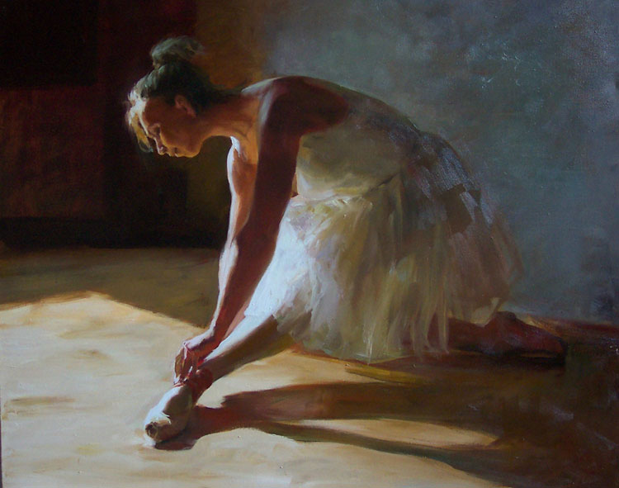
Русский балет через все сложные этапы своей истории сумел пронести и сохранить национальные особенности, опиравшиеся на демократические традиции русской культуры, рожденной народом.

Slide 20
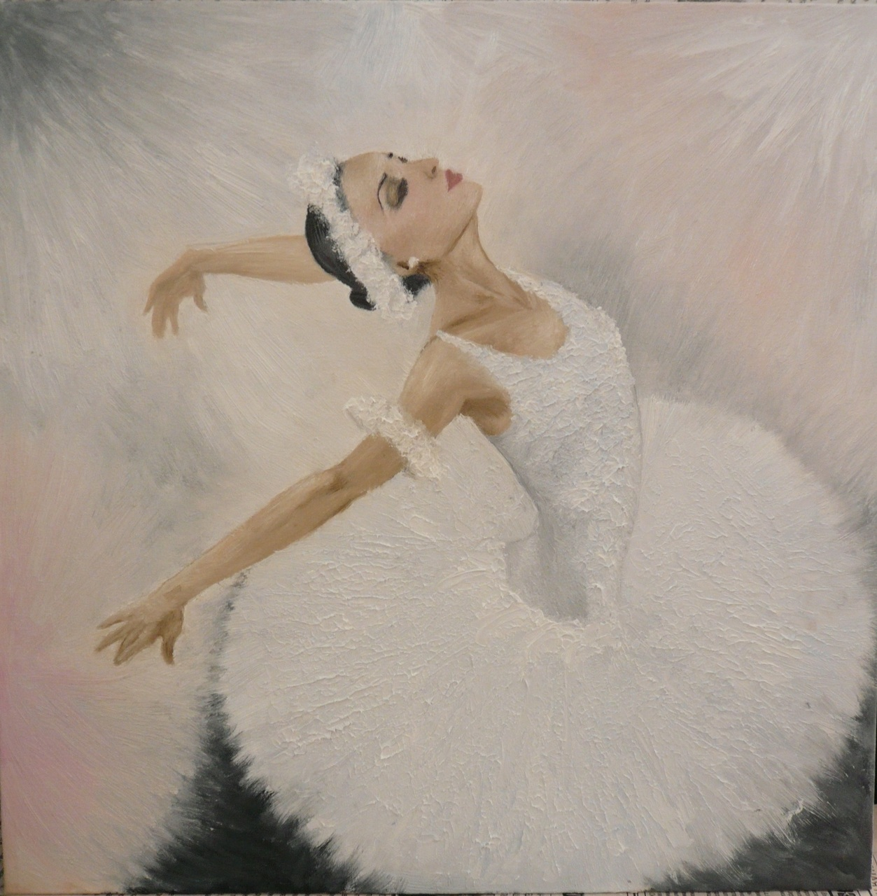
Спасибо за просмотр!

